Slide 1


JpaRepository API - @Query
1
Conceive Design Implement Operate
Slide 7.1

Slide 2

Agenda
Phần I: Truy vấn tùy biến với @Query
Giới thiệu @Query
Tham số truy vấn
Tùy biến Sắp xếp và phân trang
Truy vấn tổng hợp
Phần II:
@NamedQuery
Truy vấn đặc thù với SQL
Ngôn ngữ DSL (Domain Specific Language)

Slide 3
@Query Introduction

Slide 4
Truy vấn nâng cao
JpaRepository API cung cấp các phương thức truy vấn và thao tác dữ liệu rất đa dạng và phong phú. Tuy nhiên trong thực tế những yêu cầu truy vấn phức tạp có độ tùy biến cao mà những gì đã cung cấp chưa thể giải quyết được.
Ví dụ: Truy vấn những sản phẩm có giá trong một phạm vi nào đó (từ min đến max). Với yêu cầu này thì không có phương thức nào của JpaRepository giúp chúng ta thực hiện được.
Để tăng cường khả năng truy vấn, JpaRepository cung cấp 2 giải pháp truy vấn linh hoạt
@Query
DSL (Domain Specific Language)

Slide 5
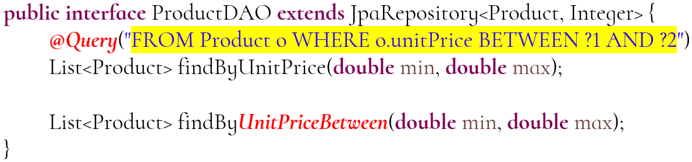
Giới thiệu @Query và DSL
Tìm hiểu @Query và DSL qua các ví dụ “Truy vấn các sản phẩm có giá trong khoản từ min đến max”
Cả 2 phương thức được bổ sung vào DAO cho cùng 1 kết quả để giải quyết yêu cầu ở trên.
findByUnitPrice() dựa vào JPQL của @Query để sinh mã và thực hiện
findByUnitPriceBetween() dựa vào tên phương thức để sinh mã và thực hiện

Slide 6
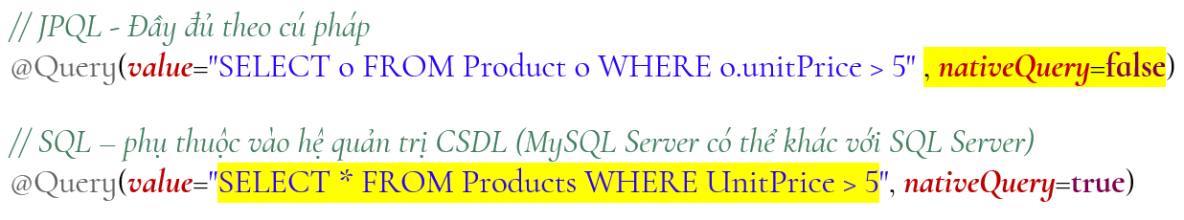
@Query(value, name, nativeQuery)
@Query được sử dụng để chú thích cho 1 phương thức truy vấn dữ liệu.
Các đối số:
Value là câu lệnh JPQL hoặc SQL (nếu nativeQuery=true)
Name: tên của @NamedQuery đã được khai báo trong entity
Chú ý: value và name không thể xuất hiện đồng thời
Ví dụ: Truy vấn các sản phẩm có giá > 5

Slide 7
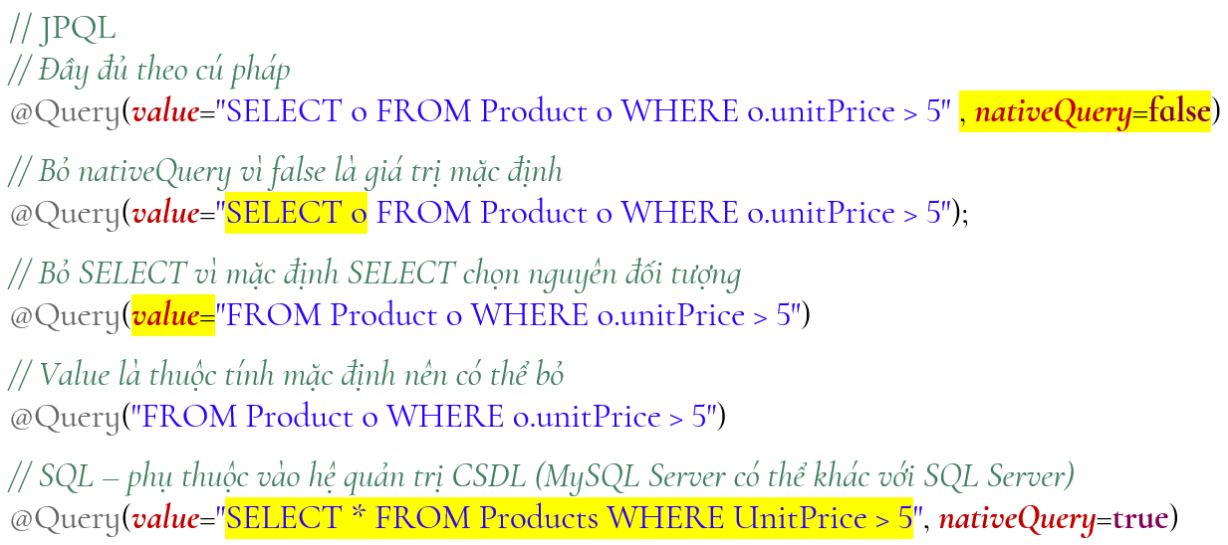
@Query
Thay đổi cách viết @Query tùy thuộc vào cấu hình mặc định của JpaRepository

Slide 8
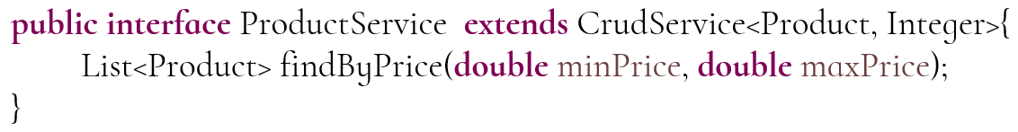
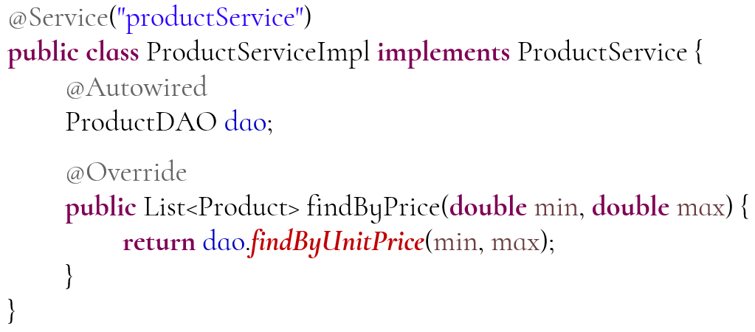
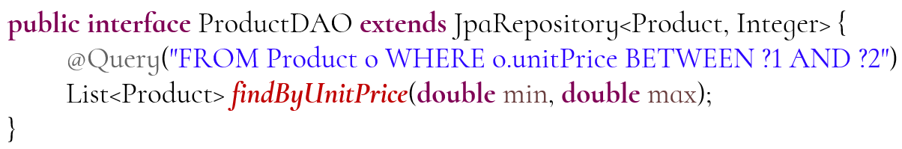
Sử dụng phương thức truy vấn tùy biến với @Query

Slide 9
JPQL Parameters

Slide 10
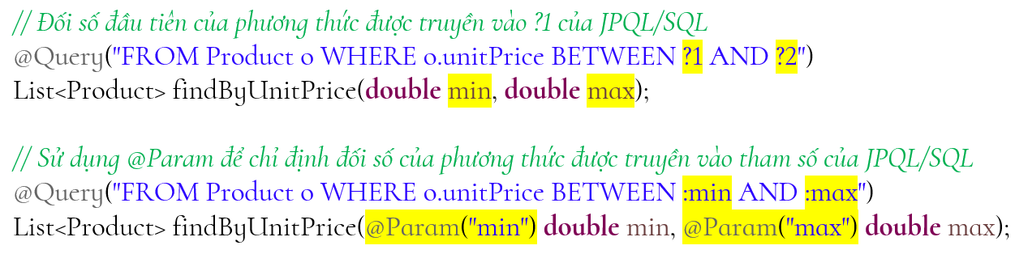
Tham số và truyền tham số cho câu lệnh truy vấn
JPQL có thể chứa tham số theo 2 hình thức là vị trí và tên tham số
Vị trí: FROM Product o WHERE o.unitPrice BETWEEN ?1 AND ?2
Tên: FROM Product o WHERE o.unitPrice BETWEEN :min AND :max
Truyền giá trị cho các tham số

Slide 11
Một số truy vấn khác
FROM Product p WHERE p.name LIKE ?1
List<Product> findByKeyword(String keyword)
FROM Product p WHERE p.name LIKE :keyword
List<Product> findByKeyword(@Param(“keyword”) String keyword)
FROM Product p WHERE p.price BETWEEN ?1 AND ?2
List<Product> findByPrice(double min, double max)
FROM Product p WHERE p.price BETWEEN :min AND :max
List<Product> findByPrice(@Param(“min”)double min, @Param(“max”)double max)
SELECT p.name FROM Product p WHERE p.price BETWEEN ?1 AND ?2
List<String> findNamesByPrice(double min, double max)
SELECT min(p.price) FROM Product p WHERE p.price BETWEEN ?1 AND ?2
double findMin(double min, double max)

Slide 12
Tùy biến sắp xếp và phân trang

Slide 13
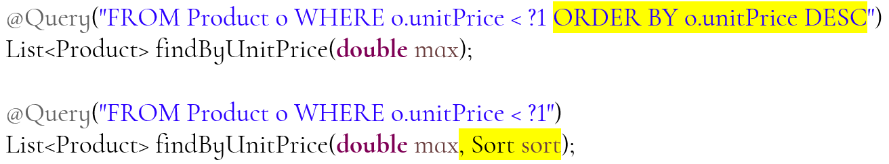
Truy vấn có sắp xếp
Câu lệnh JPQL hỗ trợ mệnh đề ORDER BY để bạn thực hiện việc sắp xếp kết quả truy vấn
Để tùy biến việc sắp xếp theo ý riêng thì bạn chỉ cần bổ sung đối số Sort vào phương thức truy vấn.

Slide 14
Truy vấn có phân trang
Để thực hiện phân trang với phương thức truy vấn tùy biến bạn cần
1. Bổ sung đối số Pageable vào phương thức truy vấn
2. Khai báo kiểu kết quả trả về là Page<T>
Tiêm dao vào Spring Bean và sử dụng
Page<Product> page = dao.findByUnitPrice(5.0, 9.5, PageRequest.of(1, 8));

Slide 15
Truy vấn tổng hợp

Slide 16
Case Study
Hãy tổng hợp số liệu bán hàng từ OrderDetail để cung cấp các thông tin có cấu trúc như sau:
Chúng ta cần câu lệnh JPQL như sau
SELECT d.product.category,
sum(d.unitPrice * d.quantity),
sum(d.quantity)
FROM OrderDetail d
GROUP BY d.product.category
Với câu lệnh truy vấn này thì kết quả sẽ là List<Object[]>, mỗi phần tử của List là một mảng đối tượng [Category, Double, Long]
Loại hàng | Doanh thu | Số lượng bán

Slide 17
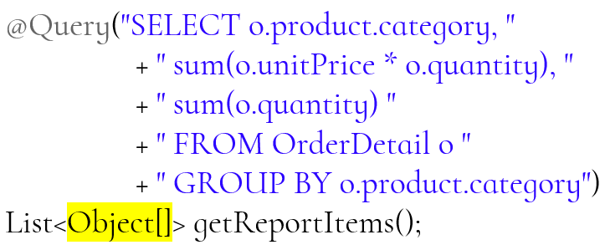
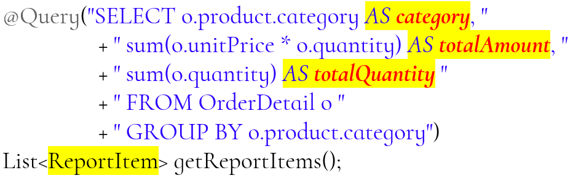
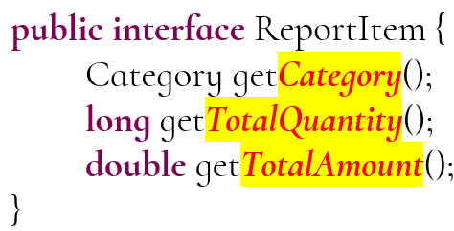
Truy vấn tổng hợp
Kết quả truy vấn: Mỗi phần tử của List là 1 mảng gồm 3 phần tử (Category, Amount, Quantity) => Bí ẩn, khó nhớ, khó lập trình.
CÁCH 1:
CÁCH 2:
Kết quả truy vấn: Mỗi phần tử của List là 1 đối tượng ReportItem => được công cụ hỗ trợ gợi nhớ

Slide 18
JpaRepository API - DSL
Conceive Design Implement Operate
Slide 7.2

Slide 19
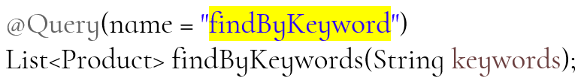
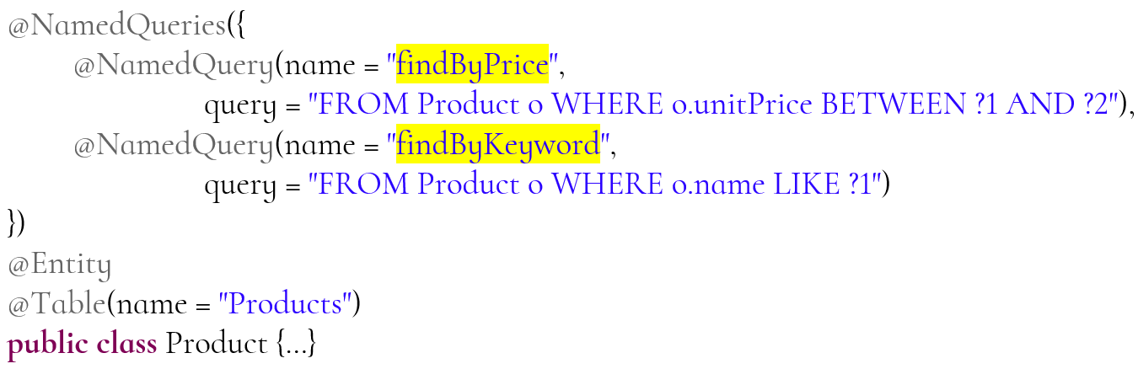
Truy vấn sử dụng @NamedQuery

Slide 20
Truy vấn với câu lệnh SQL đặc thù
JpaRepository cho phép sử dụng câu lệnh SQL thay vì JPQL để truy vấn dữ liệu.
Ưu điểm: Không cần học thêm JPQL, tận dụng được các hàm có sẵn trong hệ quản trị CSDL
Nhược điểm: Khó năng cấp, mở rộng vì SQL phụ thuộc vào hệ quản trị CSDL
Ví dụ
@Query(value = "SELECT * FROM Products WHERE Name LIKE ?1", nativeQuery = true)
List<Product> findByKeyword(String keyword);
@Query(value = "SELECT * FROM Products WHERE Price BETWEEN ?1 AND ?2", nativeQuery = true)
List<Product> findByPrice(double min, double max);
@Query(value = "SELECT COUNT(*) FROM Products WHERE Price BETWEEN ?1 AND ? 2", nativeQuery = true)
Long countByPrice(double min, double max);

Slide 21
DSL

Slide 22
Query DSL (Domain Specific Language)
Ngoài @Query(), JpaRepository còn đơn giản hóa việc truy vấn dữ liệu bằng cách khai báo tên phương thức đúng cú pháp quy định mà không cần phải viết câu lệnh JPQL.
JpaRepository dựa vào tên của phương thức truy vấn để sinh ra JPQL và mã thực thi truy vấn.
Cú pháp đặt tên phương thức truy vấn dựa vào một miền dữ liệu cụ thể nói trên được gọi là DSL.
Ví dụ:
Với @Query
@Query(“FROM Product p WHERE p.name LIKE ?1”)
List<Product> searchProduct(String name)
DSL
List<Product> findByNameLike(String name)

Slide 23
Cú pháp đặt tên phương thức truy vấn
JpaRepository xác định miền dữ liệu dựa vào T trong biểu thức tổng quát kế thừa của interface JpaRepository<T, ID>
findByNameLike(x)
findBy_, getBy_, countBy_ là các tiền tố truy vấn được chấp nhận trong JpaRepository
Name là tên thuộc tính của miền dữ liệu
Like là toán tử áp dụng cho thuộc tính đã được chỉ ra kế trước
Ví dụ
findByPriceIsNull() ~ findByPriceNull()
findByPriceEqual(double max) ~ findByPrice(double max)
findByPriceLessThan(double max)
findByPriceBetween(double min, double max)
findByPriceLessThanEqualAndNameLike(double max, String name)

Slide 24
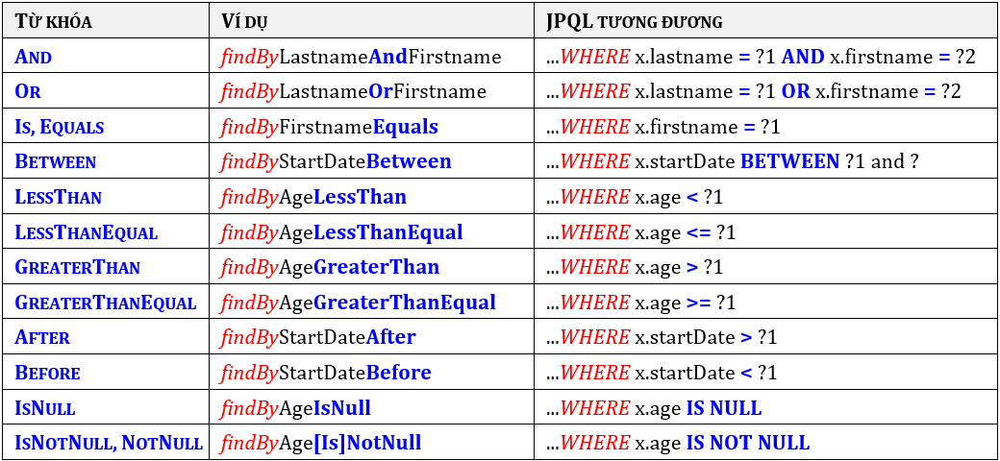
Các quy ước của DSL

Slide 25
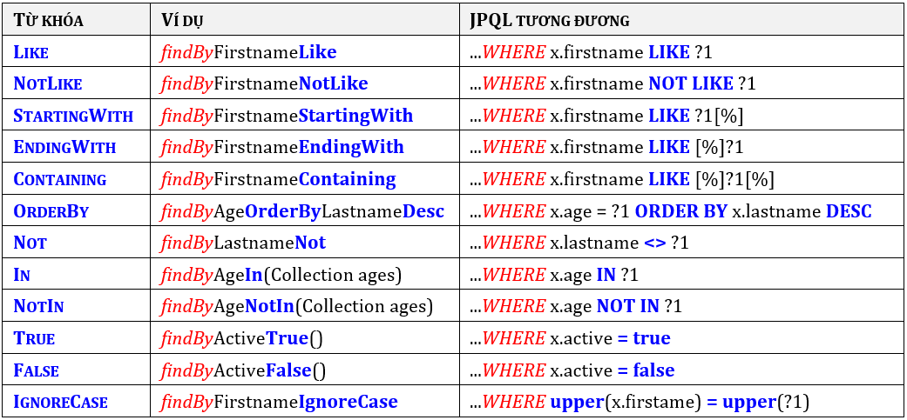
Các quy ước của DSL

Slide 26

Summary
Phần I: Truy vấn tùy biến với @Query
Giới thiệu @Query
Tham số truy vấn
Tùy biến Sắp xếp và phân trang
Truy vấn tổng hợp
Phần II:
@NamedQuery
Truy vấn đặc thù với SQL
Ngôn ngữ DSL (Domain Specific Language)

Slide 27


